Slide 1
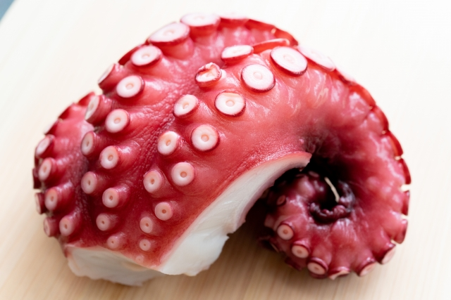
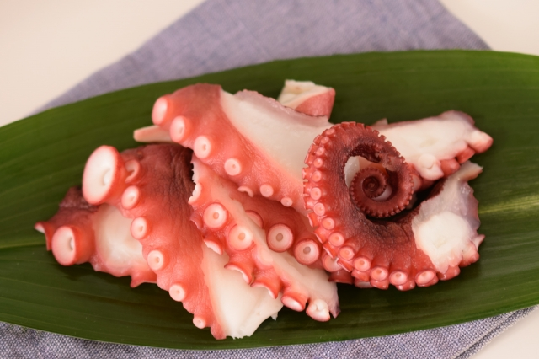
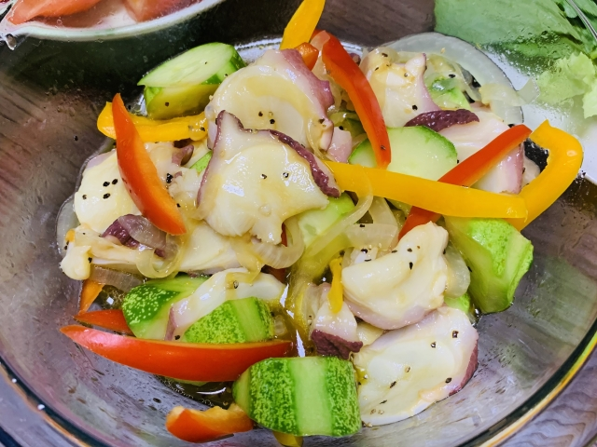
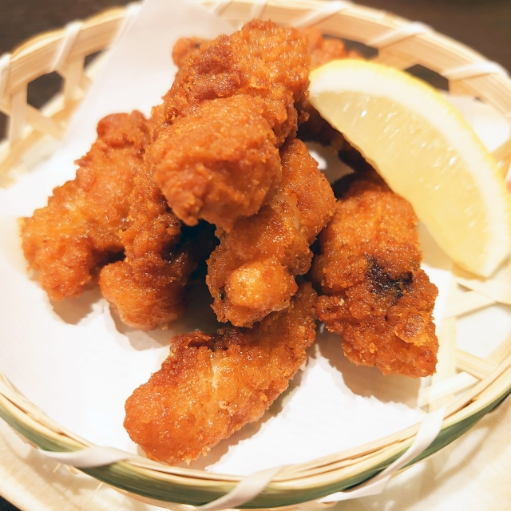
半夏生に蛸を食べる理由！
今年の半夏生は７月２日
半夏生に蛸を食べる理由！
その昔、半夏生迄に田植えを終え
神様にタコを供えて豊作を祈願し
田植えをした方の労をねぎらって
タコを食べたといわれています。
７月２日は半夏生・・・
慌ただしい春から初夏へと皆様の
１年の半分が無事に過ぎました。
ご主人も奥様もお疲れ様でした。
これからの１年の後半が実り多い
ことをお祈りいたしております。
お元気でお過ごし頂きますように
地元産の美味しい旬のタコを沢山
召し上がって頂ければと思います。
地元産！美味しい旬のタコを
お刺身、唐揚げ、サラダでたっぷり！

Slide 2
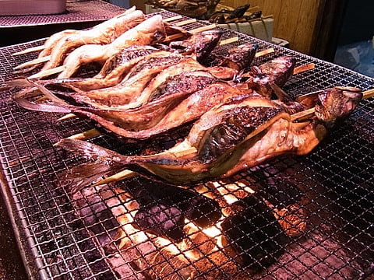
今年の半夏生は７月２日
半夏生に鯖を食べる理由！
半夏生に鯖を食べる理由！
江戸時代、あるお殿様が田植えで疲れた農民に栄養を取ってもらうため若狭湾でたくさん獲れたサバを勧めたのが始まりと言われています。
７月２日は半夏生・・・
慌ただしい春から初夏へと皆様の
１年の半分が無事に過ぎました。
ご主人も奥様もお疲れ様でした。
これから年の後半が始まります。
暑さも厳しくなってまいります。
お元気でお過ごし頂きますように
美味しい味付けでこんがりと香ばしく焼き上げた地元産の鯖を沢山
お召し上がりください。
美味しい味付けで香ばしく焼き上げた
地元産の鯖を沢山お召し上がりください！
画像引用元：https://www.sakanamachi.info/pages/73/

Slide 3

蛸食べよう！
蛸食べよう！
お疲れ様とお元気で！！
７月２日は
半夏生
その昔、半夏生迄に田植えを終え
神様にタコを供えて豊作を祈願し
田植えをした方の労をねぎらって
タコを食べたといわれています。
慌ただしい春から初夏へと皆様の
１年の半分が無事に過ぎました。
お疲れ様でした！
これから年の後半が始まります。
暑さも厳しくなってまいります。
実り多い１年となりますように！
どうぞ、お元気で！
タコに豊富な含まれるタウリンと
亜鉛で疲労回復、夏バテ防止を！
タコに豊富な含まれるタウリンと亜鉛で
疲労回復、夏バテ防止を！

Slide 4
鯖食べよう！
鯖食べよう！
お疲れ様とお元気で！！
７月２日は
半夏生
半夏生にサバを食べるのは江戸時代
あるお殿様が田植えで疲れた農民に
栄養を取ってもらうため、若狭湾で
多く獲れたサバを勧めたのが始まり
と言われています。
あわただしい春から初夏へと皆様の
１年の半分が無事に過ぎました。
お疲れ様でした！
これから、１年の後半が始まります。
暑さも更に厳しくなってまいります。
実り多い１年となりますように！
どうぞ、お元気で！
サバに豊富な脂質のＥＰＡやＤＨＡとビタミンB群は疲労回復や夏バテ防止に効果があります。
サバに豊富な脂質のＥＰＡやＤＨＡとビタミンB群は
疲労回復や夏バテ防止に効果があります!
画像引用元：https://www.sakanamachi.info/pages/73/

Slide 5

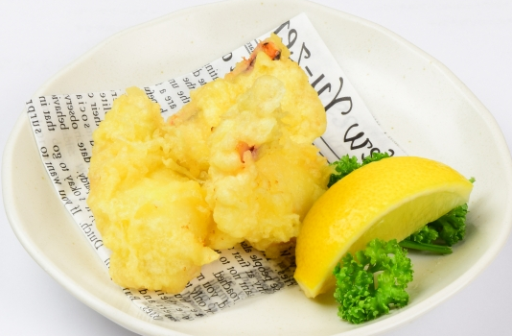
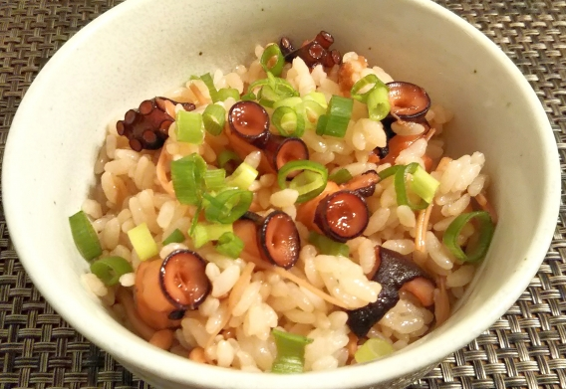
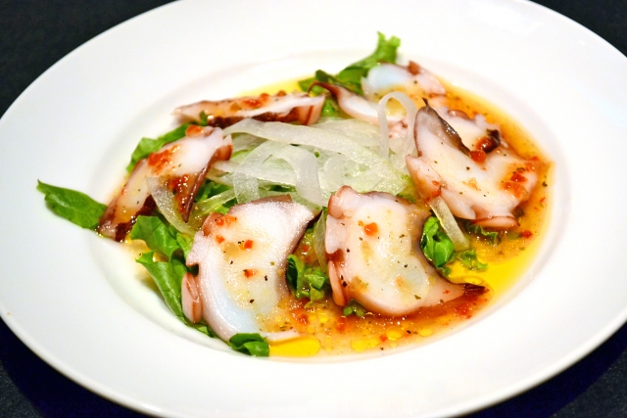
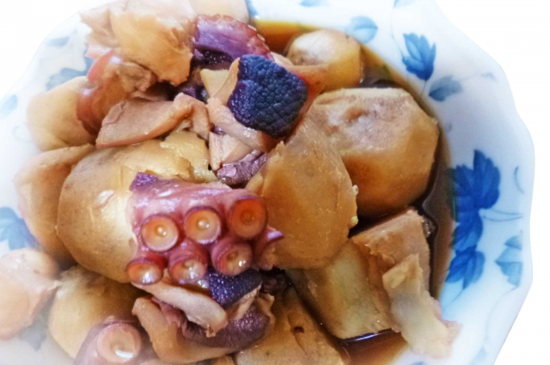
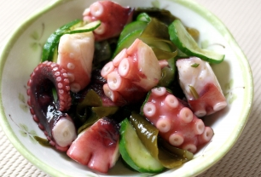
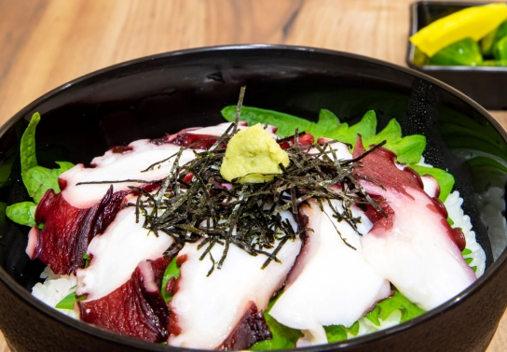
７月２日は
半夏生には豊作の祈願と田植えの労ねぎらって
お供えしたタコを食べたといわれています。
半夏生
半夏生 蛸 まつり
半夏生 蛸 まつり
地元産 旬の美味しいタコをたっぷり召し上がれ！

Slide 6
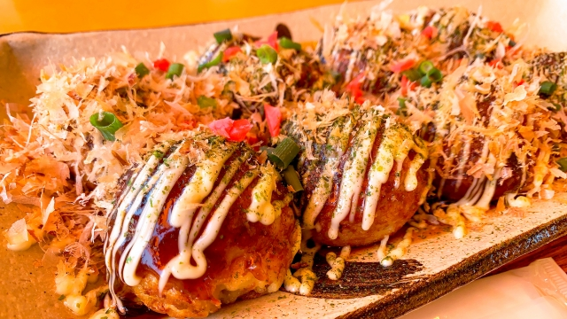
半夏生
たこ焼きパーティー
しよう
半夏生
たこ焼きパーティー
しよう
旬の美味しいタコを
みんなで楽しく
たこ焼きパーティー
旬の美味しいタコを
みんなで楽しく
たこ焼きパーティー
半夏生
半夏生
蛸
蛸
まつり
まつり
半夏生には豊作の祈願と
田植えの労をねぎらい
お供えしたタコを食べたと
いわれています。
！
！

Slide 7
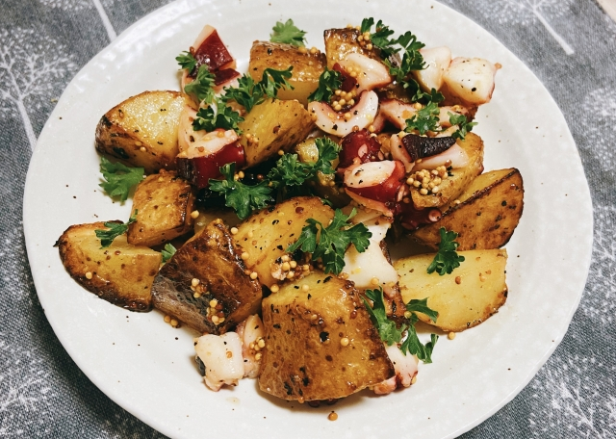
７月２日は
半夏生には豊作の祈願と田植えの労ねぎらって
お供えしたタコを食べたといわれています。
半夏生
おすすめ！タコ 人気メニュー
地元産 旬の美味しいタコをたっぷり召し上がれ！
タコ天
サクッとした衣に、シコシコの歯ざわりのよいタコ、青のりの風味が効いてやみつきに！
レモンをギュッと絞ってさわやかにどうぞ！
きゅうりとワカメの酢の物
タコのシコシコした食感ときゅうりのシャキシャキ感がたまりません。旬のものばかりのこの季節の味わいです。
タコと里芋の煮物
タコの味が里芋に染みて素朴な味わいになります。タコも柔らかくなり、どなたにもお召し上がりいただけます。
タコのガーリック炒め
手軽にタコとじゃがいもをバターとにんにくで風味よく炒めました。パセリとこしょうの香りが食欲をそそります。
タコのカルパッチョ
淡白なたこにオリーブオイルでパプリカ、ズッキーニを合わせます。香味野菜きかせてお召し上がりください。
タコのレモンサラダ
シコシコのタコとシャキシャキのレタス、オニオンのガーリックレモンサラダです。タコと野菜の食感の違いが魅力。レモンの酸味がとてもさわやかです。
❢レシピはご自由にお持ちください！

Slide 8
七月二日
半夏生に鯖を食べるのは
江戸時代にあるお殿様が
田植えで疲れた農民達に
栄養を取ってもらうため
若狭湾で多く獲れた鯖を
勧めたのが始まり。
鯖に豊富な脂質のＥＰＡ、
ＤＨＡとビタミン🅱群は
疲労回復や夏バテ防止に
効果があります。
半夏生鯖で
暑さ乗り切る
あまりの美味しさと
香ばしい香りで
一人一本
召し上がる方も
このまま食卓へ
どうぞ❢どうぞ❢
美味しくて
栄養たっぷり
これで夏の暑さを
乗り切ります❢
お元気で❢
お元気で❢
画像引用元：https://www.sakanamachi.info/pages/73/

